Slide 1
K-D Trees & Quad Trees
Πολυδιάστατες Δομές Δεδομένων
Γάτου Παρασκευή – ΑΜ: 1054370
Μούχα Χαρίκλεια – ΑΜ: 1051322
Παπιλή Στέφανη – ΑΜ: 1050135
Βασιλακόπουλος Κωνσταντίνος – ΑΜ: 5211

Slide 2
Υλοποίηση K-D Tree
Το K-D Tree είναι μια δεντρική δομή δεδομένων που χρησιμοποιείται για την οργάνωση σημείων σε έναν χώρο K διαστάσεων (στην περίπτωσή μας 2 διαστάσεων) και που κάθε κόμβος έχει δύο παιδιά. Το K-D Tree υλοποιήθηκε σε python με τις εξής συναρτήσεις:
Storage-Build (create_tree): χτίζει το δέντρο.
Searching: αναζητά εάν υπάρχει συγκεκριμένος κόμβος στο δέντρο.
Insertion: εισάγει νέο κόμβο στο δέντρο.
Deletion: διαγράφει έναν κόμβο από το δέντρο.
Updating: διαγράφει έναν παλιό κόμβο και εισάγει έναν νέο.
SearchingPath: υπολογίζει τα μονοπάτια από τη ρίζα προς έναν κόμβο προορισμού του δέντρου.
SearchingNeighbor: υπολογίζει το κοντινότερο σημείο σε έναν συγκεκριμένο κόμβο του δέντρου.

Slide 3
Υλοποίηση Quad Tree
Το Quad Tree είναι μια δομή δεδομένων δέντρου στην οποία κάθε εσωτερικός κόμβος έχει ακριβώς τέσσερα παιδιά. Το Quad Tree υλοποιήθηκε με παρόμοιο τρόπο σε python με τις εξής συναρτήσεις:
Storage-Build: κατασκευάζει το δέντρο.
Searching: αναζητά το δοθέντα κόμβο στο δέντρο και λειτουργεί ακριβώς όπως η αντίστοιχη των K-D Τrees.
Insertion: εισάγει νέο κόμβο στο δέντρο.
Deletion: διαγράφει έναν κόμβο από το δέντρο.
Updating: διαγράφει έναν παλιό κόμβο και εισάγει έναν νέο.
SearchingPath: αναζητά και αποθηκεύει το μονοπάτι κόμβων του δέντρου προς τον κόμβο-όρισμά της.
SearchingNeighbor: υπολογίζει το κοντινότερο σημείο σε έναν συγκεκριμένο κόμβο του δέντρου.

Slide 4
Σύγκριση – Συμπεράσματα (1)
Από το σύνδεσμο που δόθηκε, κατέβηκε ένα σύνολο δεδομένων που βρίσκεται στο αρχείο data.csv, το οποίο φορτώνεται με κατάλληλο τρόπο στην Python.
Γίνονται οι βασικές λειτουργίες κάθε δομής και η μέτρηση του χρόνου που χρειάζεται η κάθε λειτουργία.

Slide 5
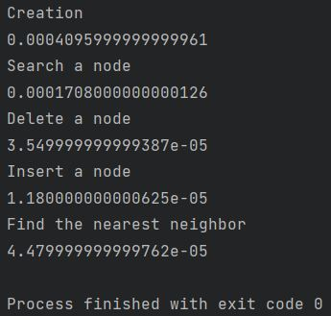
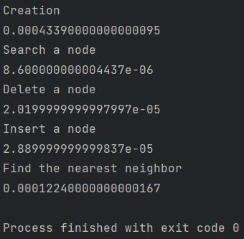
Σύγκριση – Συμπεράσματα (2)
Τα αποτελέσματα φαίνονται παρακάτω:
K-D Trees Quad Trees

Slide 6
Σύγκριση – Συμπεράσματα (3)
Από τη σύγκριση παρατηρούμε τα εξής:
Στις περιπτώσεις των creation, search και insert, έχουμε καλύτερους χρόνους στα Κ-D Trees, γιατί αυτά έχουν δύο παιδιά ανά κόμβο, άρα απαιτούνται λιγότερες πράξεις.
Στις περιπτώσεις των delete και searchNeighbor, έχουμε καλύτερους χρόνους στα Quad Trees, διότι κάθε κόμβος έχει τέσσερα παιδιά, το δέντρο αποτελείται από λιγότερα επίπεδα και επομένως απαιτούνται λιγότερα βήματα για τη διάσχισή του.

Slide 7
Τέλος Παρουσίασης
Ευχαριστούμε για το χρόνο σας! Γάτου Παρασκευή Μούχα Χαρίκλεια Παπιλή Στέφανη Βασιλακόπουλος Κωνσταντίνος

